Slide 1
PREGHIERA
INCONTRO GAS E ADS 25/11/2022
Notes:
Autofinanziamento con torte

Slide 2
CON TE FAREMO COSE GRANDI
Con Te faremo cose grandi
il cammino che percorreremo insieme
di Te si riempiranno sguardi
la speranza che risplenderà nei volti.
Tu la luce che rischiara
Tu la voce che ci chiama
Tu la gioia che dà vita ai nostri sogni.
Parlaci Signore come sai
sei presente nel mistero in mezzo a noi
chiamaci col nome che vorrai
e sia fatto il tuo disegno su di noi.
Tu la luce che rischiara
Tu la voce che ci chiama
Tu la gioia che dà vita ai nostri sogni.
Con Te faremo cose grandi
il cammino che percorreremo insieme
di Te si riempiranno sguardi
la speranza che risplenderà nei volti.
Tu l’amore che dà vita
Tu il sorriso che ci allieta
Tu la forza che raduna i nostri giorni.

Slide 3
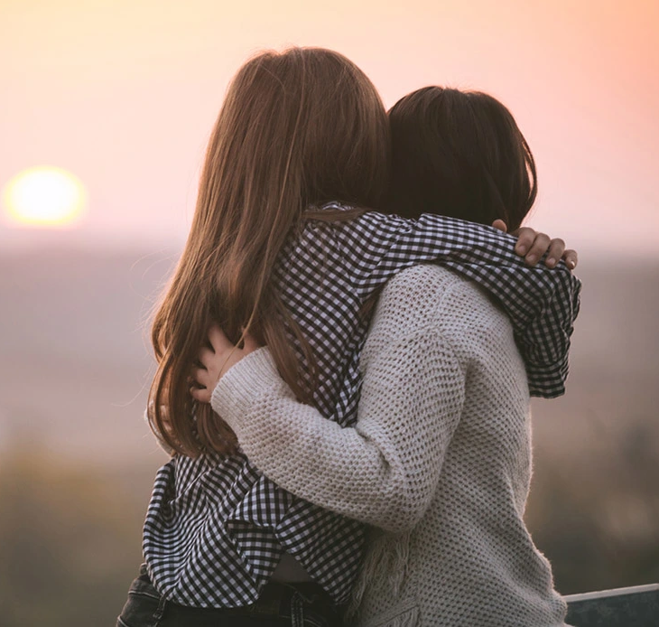
Dal Vangelo secondo Luca
In quei giorni Maria si alzò e andò in fretta verso la regione montuosa, in una città di Giuda. Entrata nella casa di Zaccaria, salutò Elisabetta. Appena Elisabetta ebbe udito il saluto di Maria, il bambino sussultò nel suo grembo.
Elisabetta fu colmata di Spirito Santo ed esclamò a gran voce: «Benedetta tu fra le donne e benedetto il frutto del tuo grembo! A che cosa devo che la madre del mio Signore venga da me? Ecco, appena il tuo saluto è giunto ai miei orecchi, il bambino ha sussultato di gioia nel mio grembo. E beata colei che ha creduto nell'adempimento di ciò che il Signore le ha detto».

Slide 4
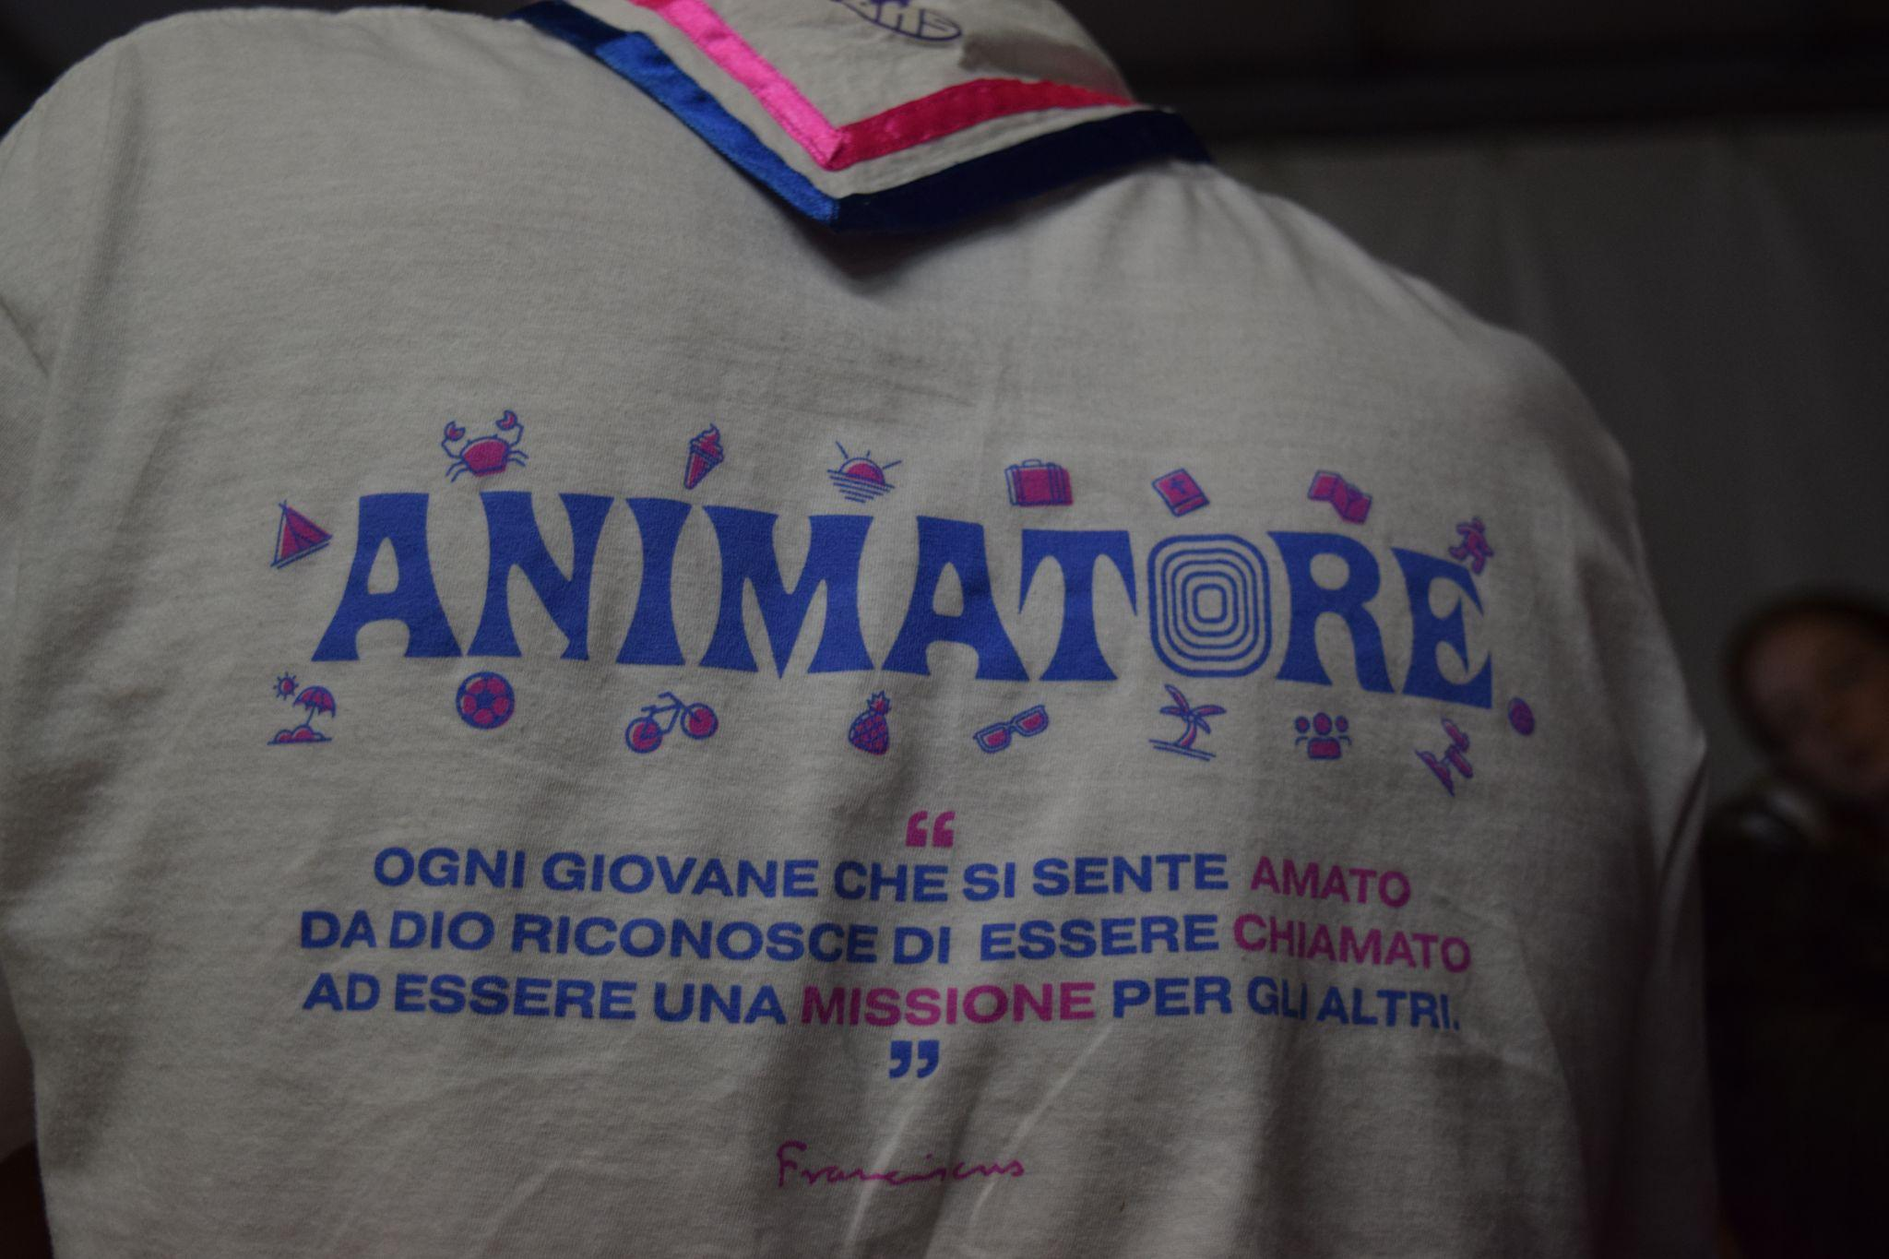
Oggi sono GRATO per…
INSIEME: Ave Maria

